Slide 1
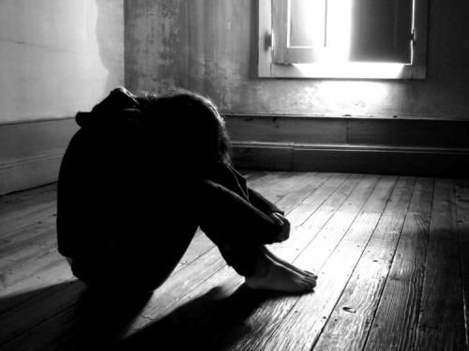
LA TUTELA PENALE DELLA VITTIMA “DEBOLE” FRA POLITICA CRIMINALE
E DIRITTO SIMBOLICO
Minori e famiglie vulnerabili: aspetti psicologici, giuridici e sociali
Bolzano, 23 ottobre 2017
Avv. Federico Fava (Ordine degli Avvocati di Bolzano)

Slide 2

DALLA “MINORATA DIFESA” ALLA “TUTELA DELLA Vulnerabilità”
A partire dalla L. 15 febbraio 1996, n. 66 (riforma dei delitti sessuali)
cambio di prospettiva nella protezione della vittima “debole” all’interno della famiglia o comunque delle relazioni familiari;
anche sulla spinta della legislazione europea, si passa da una concezione statica di “minorata difesa” alla “tutela della vulnerabilità”, intesa come la posizione «in cui la persona... non ha altra scelta effettiva ed accettabile se non cedere all’abuso di cui è vittima» (così nella Direttiva 2011/36 UE).

Slide 3

LE RIFORME DAL 1996 AD OGGI
L. 15 febbraio 1996, n. 66:
muta la collocazione e il bene giuridico: non più contro la moralità pubblica (art. 519 c.p. ss.), ma ora contro la libertà sessuale dell’individuo (609-bis c.p.);
nozione unitaria di “atti sessuali” in luogo della precedente bipartizione “congiunzione carnale” / “atti di libidine violenti”;
introduzione dell’artt. 609-quater c.p. (atti sessuali con minore infraquattordicenne consenziente) e conferma della non scusabilità dell’errore sull’età della persona offesa (art. 609-sexies c.p., poi modificato dalla L. 172/2012).

Slide 4

LE RIFORME DAL 1996 AD OGGI
(segue)
L. 24 aprile 2009, n. 38:
introduzione del reato di stalking (art. 612-bis c.p.);
custodia cautelare obbligatoria per i reati sessuali (dichiarata però illegittima da C. Cost. 265/2010);
introduzione della misura cautelare del divieto di avvicinamento ai luoghi frequentati dalla persona offesa (art. 282-ter c.p.p.)

Slide 5

LE RIFORME DAL 1996 AD OGGI
(segue)
L. 1 ottobre 2012, n. 172
(ratifica della Convenzione di Lanzarote del 2007):
introduce la fattispecie di adescamento di minorenni (art. 609-undecies c.p.);
modifica il reato di prostituzione minorile (art. 600-bis c.p.);
raddoppia i termini di prescrizione per i reati sessuali (modifica dell’art. 157 c.p.).

Slide 6

LE RIFORME DAL 1996 AD OGGI
(segue)
L. 14 ottobre 2013, n. 119 (c.d. legge “anti-femminicidio”):
aggiunge l’aggravante n. 5-ter) all’art. 609-ter cit., se il fatto è compiuto nei confronti di donna in stato di gravidanza;
aggiunge l’aggravante se il fatto di violenza sessuale o stalking è compiuto nei confronti di persona della quale il colpevole sia il coniuge (anche separato/divorziato) ovvero sia legato o stato legato da relazione affettiva;
aggiunge l’aggravante dell’art. 61, co. 1, n. 11-quinquies c.p. (c.d. violenza assistita): reato contro la persona – anche art. 572 c.p. – commesso in presenza o in danno di minore (o verso donna in stato di gravidanza).

Slide 7

LE ULTIME RIFORME DAL 2014 AL 2017
D. Lgs. 4 marzo 2014, n. 24 (attuazione Direttiva 2011/36/UE): modifiche al cod. proc. pen. – casi di incidente probatorio per “maggiorenni di particolare vulnerabilità” (art. 398, co. 5-ter, c.p.p.);
L. 29 maggio 2017, n. 71: legge di prevenzione e contrasto al “cyberbullismo”;
L. 24 giugno 2017, n. 103 (c.d. riforma “Orlando”): possibilità di estinguere reati procedibili a querela (ad es., stalking) con risarcimento del danno (art. 162-ter c.p.)

Slide 8

IL REATO DI STALKING
(art. 612-bis c.p.)
condotte reiterate (in giurisprudenza: sufficienti due condotte, anche a distanza di tempo – Cass. 26588/2017; 45648/2013)
modalità: minaccia (art. 612 c.p.) o molestia (art. 660 c.p.);
evento alternativo 1: perdurante e grave stato di ansia o di paura (non necessaria la prova della causazione di una patologia);
evento alternativo 2: fondato timore per l’incolumità propria o di un prossimo congiunto;
evento alternativo 3: alterazione delle proprie abitudini di vita.

Slide 9

IL REATO DI STALKING
(art. 612-bis c.p.) - segue
secondo l’ISTAT (2015) ben 3.466.000 di donne (16,1% della popolazione) hanno subito stalking nel corso della vita;
viene ritenuto “reato-sentinella” in grado di anticipare la tutela rispetto a più gravi reati contro la persona (fino all’omicidio);
circa nel 55% dei casi si manifesta in relazione di coppia; 25% nel condominio; 15% sul posto di lavoro o a scuola;
dopo la riforma del 2013 (“anti-femminicidio”) si sovrappone parzialmente al reato di maltrattamenti in famiglia

Slide 10
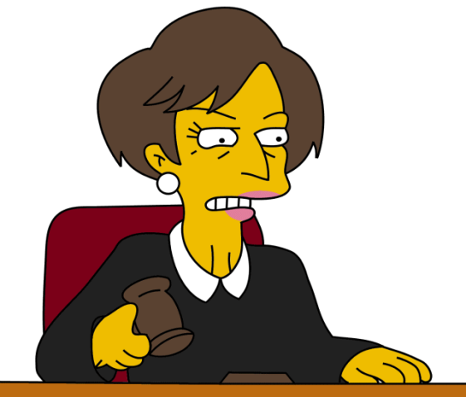
IL REATO DI STALKING
NELLA GIURISPRUDENZA
Secondo la Corte costituzionale (sentenza 11 giugno 2014, n. 172):
“Quanto al «perdurante e grave stato di ansia e di paura» e al «fondato timore per l'incolumità», trattandosi di eventi che riguardano la sfera emotiva e psicologica, essi debbono essere accertati attraverso un'accurata osservazione di segni e indizi comportamentali, desumibili dal confronto tra la situazione pregressa e quella conseguente alle condotte dell'agente, che denotino una apprezzabile destabilizzazione della serenità e dell'equilibrio psicologico della vittima. A questo proposito… la prova dello stato di ansia e di paura può e deve essere ancorata ad elementi sintomatici che rivelino un reale turbamento psicologico, ricavabili dalle dichiarazioni della stessa vittima del reato”

Slide 11
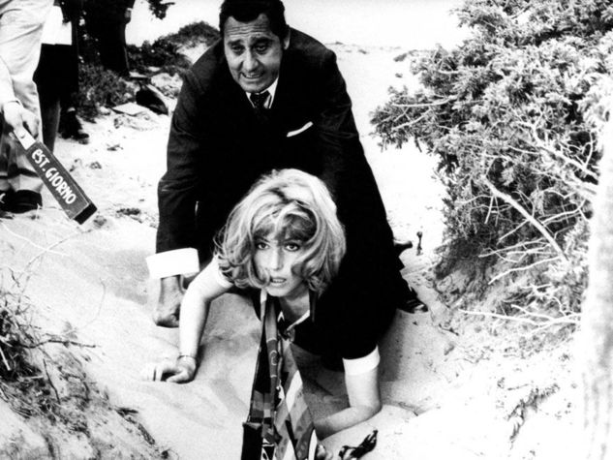
IL REATO DI STALKING
NELLA GIURISPRUDENZA
Stalking e “pressante corteggiamento” (Cass. 45453/2015):
“… è emerso che il M. ha più volte molestato la vicina di casa P.L., giovane donna sposata e amica della figlia dell'imputato. Le molestie erano iniziate con degli approcci durante incontri casuali nei pressi di casa e mentre entrambi si trovavano sui balconi delle rispettive abitazioni (posti l'uno di fronte all'altro): l'uomo aveva pronunziato frasi come "tu mi piaci", aveva "mandato" baci, si era messo le mani sul cuore "a voler mimare il suo amore" e una notte aveva puntato la luce di una torcia verso l'abitazione della donna. In altre occasioni l'aveva aspettata fuori della palestra e fuori dal parrucchiere; l'aveva pure raggiunta ai giardinetti, dove si trovava con i figli, e le aveva detto sussurrando "ma lo vuoi capire che sono innamorato di te"; era accaduto pure che le avesse sussurrato le parole "ti amo" nell'androne di una chiesa, durante una processione”

Slide 12

L’AMMONIMENTO DEL QUESTORE
IN MATERIA DI STALKING
rimedio alternativo alla querela;
la vittima si rivolge all’Autorità di Pubblica sicurezza chiedendo l’ammonimento nei confronti dello stalker;
il Questore, se necessario, assume informazioni dagli organi investigativi e sente le persone informate sui fatti;
si tratta di un procedimento amministrativo (L. 241/1990): il provvedimento (che è una misura di prevenzione) è impugnabile al T.A.R.; revoca obbligatoria delle licenze in materia di armi;
se il soggetto ammonito commette reato di stalking, quest’ultimo diventa procedibile d’ufficio

Slide 13

LA Procedibilità DELLO STALKING DAL 2009 AL 2017
reato – se non aggravato (art. 612-bis, co. 4, c.p.) – procedibile a querela di parte, con termine “speciale” di sei (6) mesi;
nella versione originaria del decreto-legge “anti-femminicidio” prevista l’irrevocabilità della querela (= violenza sessuale);
in sede di conversione del D.L. (con L. 115/2013) è stata re-introdotta la possibilità di remissione “processuale” di querela;
con la riforma “Orlando” (L. 103/2017) possibilità di estinguere reati procedibili a querela (ad es., stalking) con risarcimento integrale del danno (art. 162-ter c.p.), la cui valutazione è rimessa al giudice e non alla persona offesa

Slide 14

LE MODIFICHE DELLA L. 172/2012 (RATIFICA DELLA CONV. DI LANZAROTE)
modifica l’art. 609-sexies c.p. sull’error aetatis, assegnando rilevanza all’ignoranza inevitabile (v. anche C. Cost. 322/2007) ed elevando a 18 anni l’età ed introduce l’analogo art. 602-quater c.p. per i delitti in materia di prostituzione minorile;
introduce la fattispecie di adescamento (mediante artifici, lusinghe, minacce, anche on-line) di minori di anni 16 (art. 609-undecies c.p.), che costituisce una anticipazione di tutela rispetto a condotte essere sorrette dal dolo specifico di commissione di uno dei reati sessuali indicati dalla norma;
modifica il reato di prostituzione minorile (art. 600-bis c.p.), per cui ora è sufficiente la promessa di dazione di denaro o altra utilità;
raddoppia i termini di prescrizione per i reati sessuali (modifica dell’art. 157 c.p.)

Slide 15

LA NUOVA MISURA DI PREVENZIONE DELLA L. 115/2013 (“violenza domestica”)
è una misura (amministrativa) di prevenzione del Questore analoga a quella in materia di stalking (v. però di seguito le differenze);
possibile in caso di indizi di reato di lesioni lievi (art. 582 c.p.) o di percosse (art. 581 c.p.);
non è alternativa rispetto alla querela;
la richiesta può essere proposta da chiunque (nell’originaria versione del D.L. era prevista anche la segnalazione anonima, poi eliminata);
possibilità di sospensione della patente da 1 a 3 mesi

Slide 16

LA “VIOLENZA ASSISTITA” NELLA
L. 115/2013 (anti-femminicidio)
costituisce circostanza aggravante ai delitti contro la vita e l’incolumità individuale e la libertà personale (ad es., lesioni, violenza sessuale), oltre che ai maltrattamenti in famiglia;
consiste nell’aver commesso i reati individuati (1) in presenza di un minore di anni 18, (2) in danno di un minore di anni 18 ovvero (3) in danno di persona in stato di gravidanza;
mira a tutelare la sfera psicologica del minore costretto ad assistere ad episodi di violenza in danno di altra persona della famiglia (recependo l’art. 46 della Convenzione di Istanbul del 2011)

Slide 17

LA RILEVANZA DEL RAPPORTO CON LA VITTIMA: DAL “CONIUGE” ALLA “RELAZIONE AFFETTIVA”
La L. 115/2013 ha introdotto la circostanza aggravante per i reati di violenza sessuale e di stalking se il fatto è commesso da:
coniuge, anche separato o divorziato;
persona che è o è stata legata da relazione affettiva.
Inoltre, lo stalking è aggravato se è commesso attraverso strumenti informatici e telematici.

Slide 18

LA LEGGE “CIRINNà” E LE UNIONI CIVILI
(L. 20 MAGGIO 2016, N. 76)
Art. 1, co. 20, L. 20 maggio 2016, n. 76 e le ricadute sul diritto penale “familiare”:
“Al solo fine di assicurare l'effettività della tutela dei diritti e il pieno adempimento degli obblighi derivanti dall'unione civile tra persone dello stesso sesso, le disposizioni che si riferiscono al matrimonio e le disposizioni contenenti le parole «coniuge», «coniugi» o termini equivalenti, ovunque ricorrono nelle leggi, negli atti aventi forza di legge, nei regolamenti nonché negli atti amministrativi e nei contratti collettivi, si applicano anche ad ognuna delle parti dell'unione civile tra persone dello stesso sesso”

Slide 19

LE MODIFICHE PROCESSUALI
DELLA L. 115/2013 (anti-femminicidio):
IL RUOLO DELLA PERSONA OFFESA
la richiesta di revoca o di modifica di una qualunque misura cautelare dev’essere notificata alla persona offesa in relazione a reati commessi con violenza alla persona (escluso lo stalking), che può presentare memorie;
in ordine ai medesimi reati, la richiesta di archiviazione del P.M. dev’essere notificata anche alla persona offesa (che ha un termine di 30 giorni per proporre opposizione, quello ordinario è di 20 giorni);
in caso di maltrattamenti in famiglia e stalking, il P.M. deve notificare l’avviso della conclusione delle indagini preliminari anche alla persona offesa

Slide 20

LE DISPOSIZIONI PROCESSUALI IN MATERIA DI AUDIZIONE DELLA PERSONA OFFESA “VULNERABILE”
l’art. 398, co. 5-bis, c.p.p. (introdotto nel 1996 e più volte modificato) prevede le modalità particolari (protette) di audizione di minorenni in ordine alla prova dei reati di maltrattamenti in famiglia, dei reati sessuali e di prostituzione minorile e di stalking (rinvio all’art. 498, co. 4 e ss., c.p.p. – ausilio di esperto in psicologia infantile) – OBBLIGATORIO
l’art. 398, co. 5-ter, c.p.p. (introdotto dal D. Lgs. 24/2014) prevede che le modalità di audizione del teste indicate dal comma 5-bis, possono essere applicate, ad istanza di parte, quando fra le persone interessate all'assunzione della prova vi siano maggiorenni in condizione di particolare vulnerabilità, desunta anche dal tipo di reato per cui si procede; FACOLTATIVO, AD ISTANZA DI PARTE

Slide 21

LA LEGGE DI PREVENZIONE E CONTRASTO AL “CYBERBULLISMO” VERSO MINORI
(L. 29 MAGGIO 2017, N. 71)
prende atto dell’importanza della reputazione on-line dei minorenni, dell’indebolimento delle remore etiche dello strumento telematico e del potenziale anonimato degli autori, nonché della pervasività delle comunicazioni e delle immagini (c.d. “viralità”);
si muove su direttrici preventive e repressive (ma non introduce nuove fattispecie di reato, accedendo a quelle esistenti di diffamazione, minaccia, etc.);
definisce “cyberbullismo” ogni forma di pressione, aggressione, molestia, ricatto, ingiuria, denigrazione, diffamazione (…) trattamento illecito di dati personali commessa in danno di minorenni e realizzata per via telematica con il fine di isolare o mettere in ridicolo un minore

Slide 22

LA LEGGE DI PREVENZIONE E CONTRASTO AL “CYBERBULLISMO” - segue
possibilità di chiedere al gestore del sito internet o del social media di oscurare, rimuovere o bloccare ogni dato personale del minore (che può chiederlo direttamente se ha compiuto gli anni 14) (art. 2);
obbligo a carico del dirigente scolastico di informare i genitori di minori vittima di cyberbullismo (art. 5);
prevista la possibilità, fino a quando non è presentata querela per i reati sottostanti al cyberbullismo (ingiuria, diffamazione, minaccia, trattamento illecito dei dati personali), di chiedere la misura di prevenzione dell’ammonimento del Questore (che decade al compimento della maggiore età, se l’autore è minorenne) (art. 7)

Slide 23

GRAZIE PER L’ATTENZIONE (!)

